Slide 1
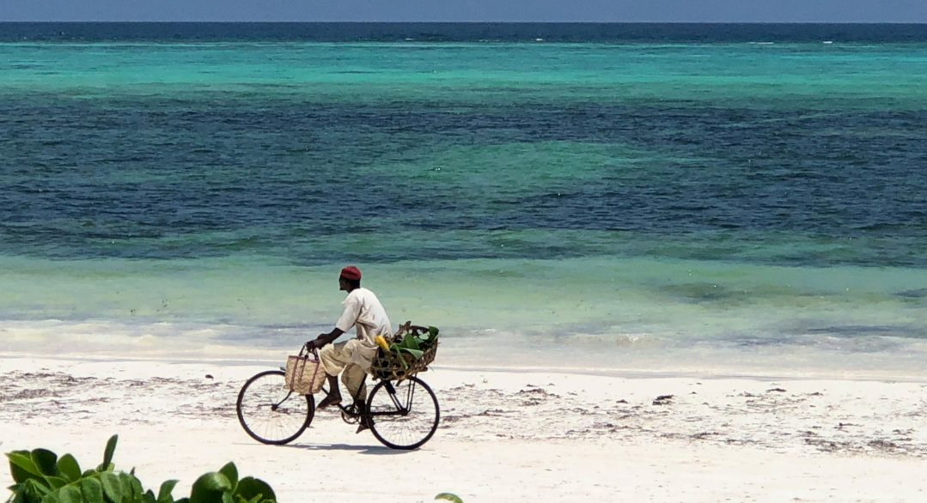

Vivre en pleine nature N° 3 par Lande

Slide 2
ZANZIBAR, LE GUIDE!

Slide 3
Zanzibar… Ce nom fait rêver et nous emporte sur un petit bout d’Afrique échoué au large de la Tanzanie, emprunt de mystère et d’exotisme. Bercé de mille influences, l’Afrique et l’Orient s’y mêlent dans un parfum de girofliers.
Cosmopolite et métissée, l’ile fût au 19ème siècle la capitale du sultanat d’Oman et une plate-forme importante du commerce des esclaves et des épices. Ile arabe en Afrique, Zanzibar la merveilleuse déploie ses charmes épicés pour offrir aux voyageurs un mélange de plages paradisiaques, de culture et d’authenticité.

Slide 4
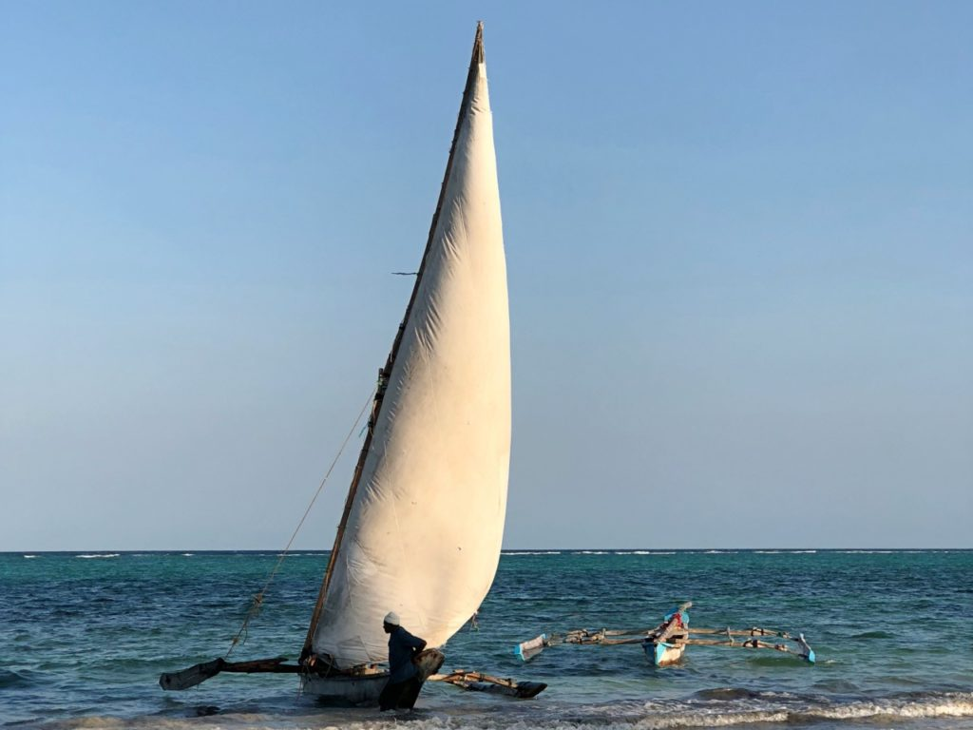

Slide 5
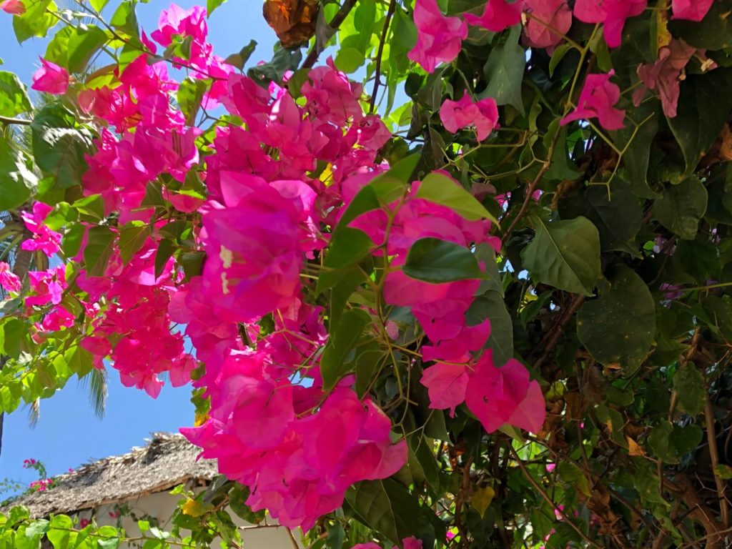

Slide 6
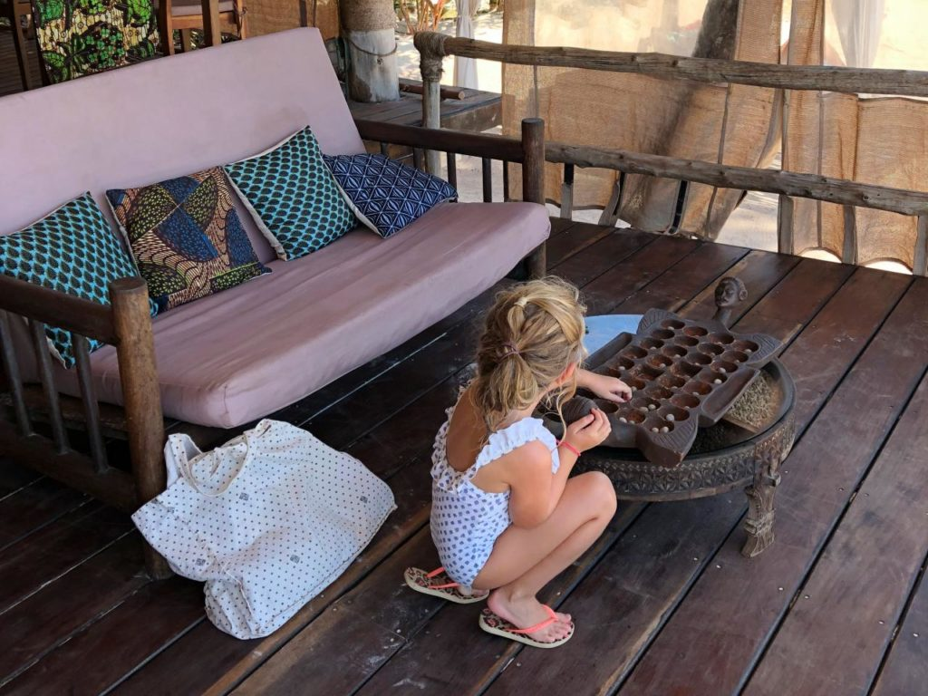

Slide 7
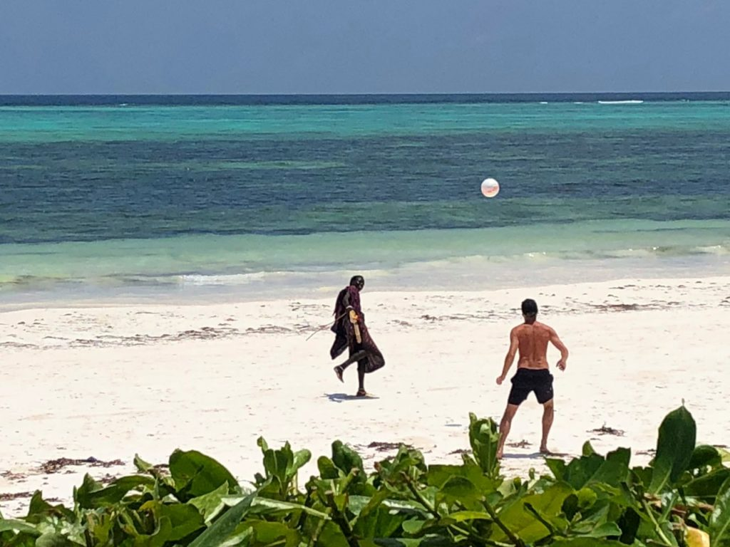

Slide 8
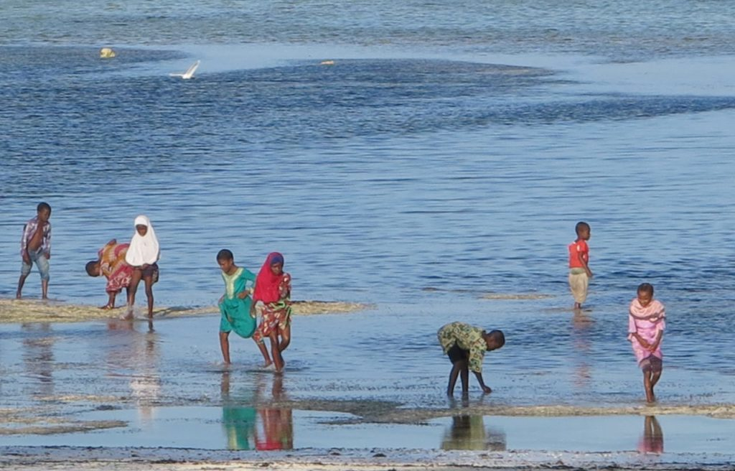

Slide 9
Deux petits villages de pêcheurs sur la côte Sud-Est de l’ile où on profite en toute quiétude des plages paradisiaques et des scènes de vie traditionnelles de l’ile. A marée haute, les Dhows (bateaux traditionnels en bois) s’en vont avec à leur bord, les pêcheurs du village. A marée basse, les femmes viennent ramasser les algues qu’elles revendront ensuite à l’industrie pharmaceutique ou alimentaire. Cette pratique est assez récente et est d’ailleurs devenue une des activités économiques les plus importantes de l’ile

Slide 10
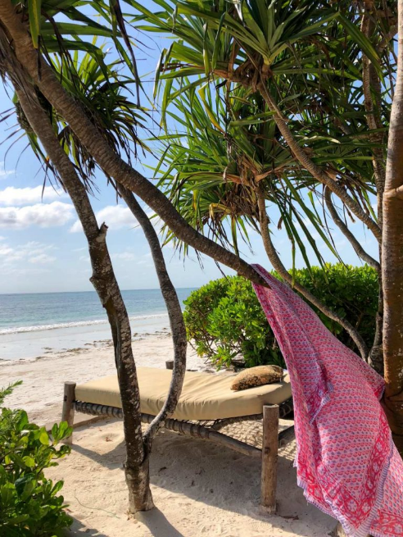
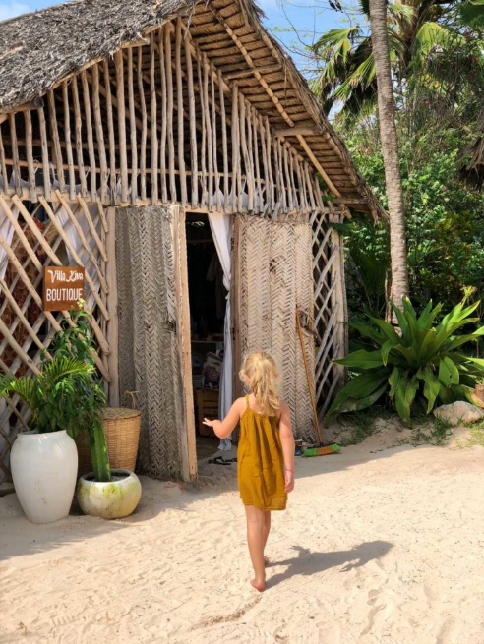

Slide 11
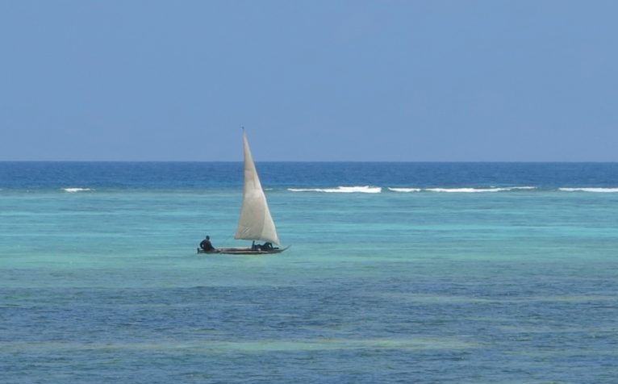

Slide 12
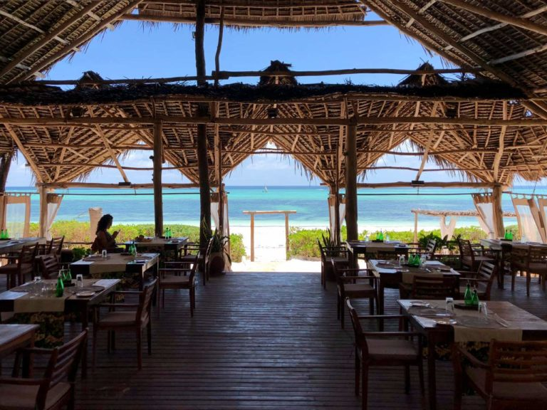

Slide 13
Les épices font partie de la vie de Zanzibar depuis le 16ème siècle. Au milieu du 19ème, l’ile est prise de ce qu’on appela « la manie du girofle » qui fût cultivé partout dans d’immenses plantations où travaillaient des milliers d’esclaves.
La visite d’une des plantations d’épices de l’ile est une plongée très instructive dans un monde plein d’odeurs, de couleurs et de saveurs. Enivrez-vous des effluves de citronnelle, poivrier, giroflier, cannelle, cardamone…Vous reconnaitrez probablement certaines épices que vous utilisez en cuisine, sans pour autant savoir à quoi elles ressemblent avant transformation. On vous fera également découvrir certains fruits totalement inconnus dans nos pays.

Slide 14
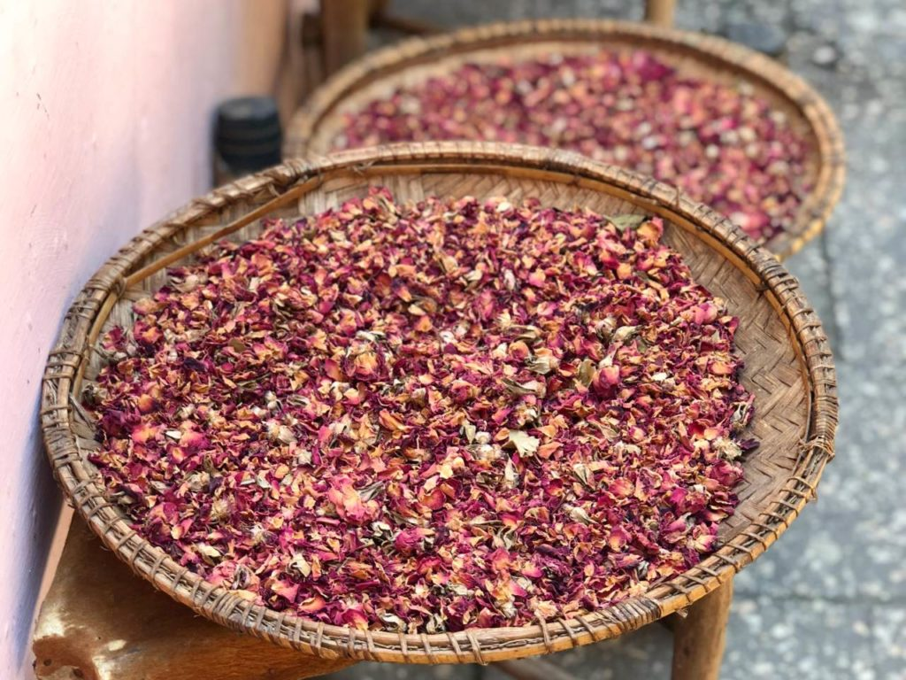

Slide 15
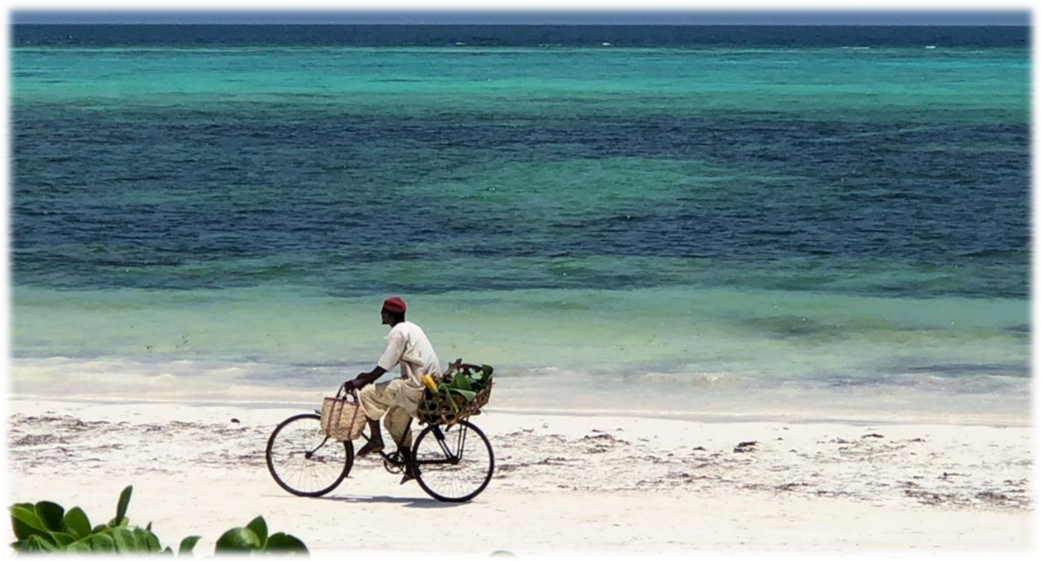
C’était
Vivre en pleine nature par Lande

